Slide 1
الفصل
الأعداد حتى ٢٠
٥
(٥-٤) أحل المسألة
أبحث عن نمط
صفحة ١٤

Slide 2
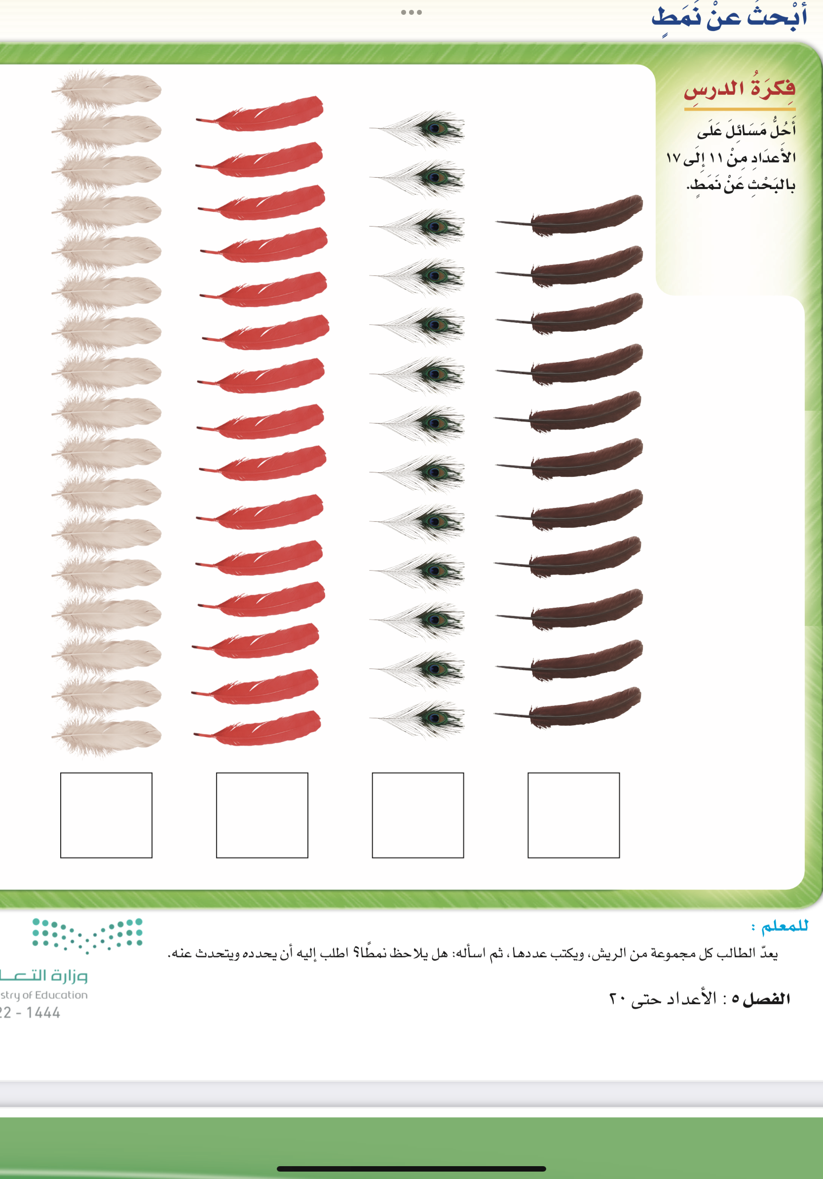






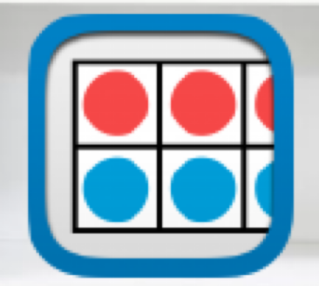
عرض بصري
..
فكرة الدرس
نشاط

Slide 3
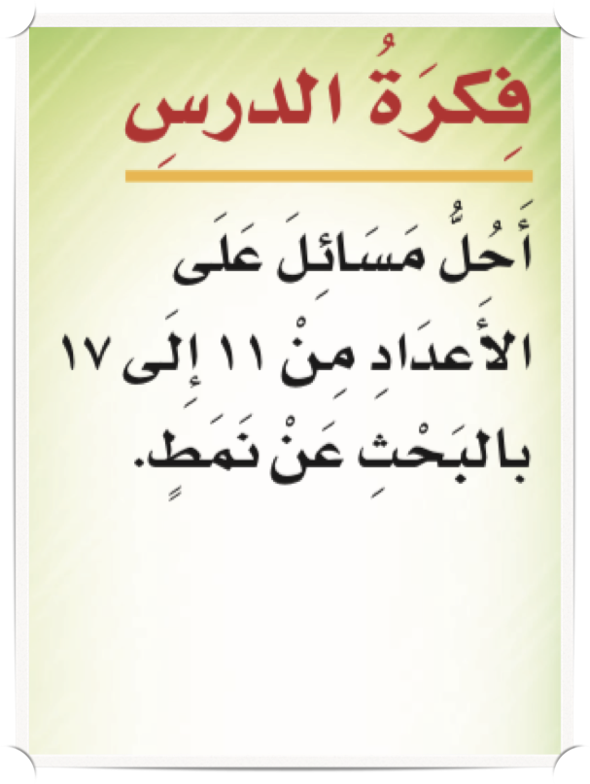
فكرة الدرس
نشاط

Slide 4
التمارين
نشاط

Slide 5
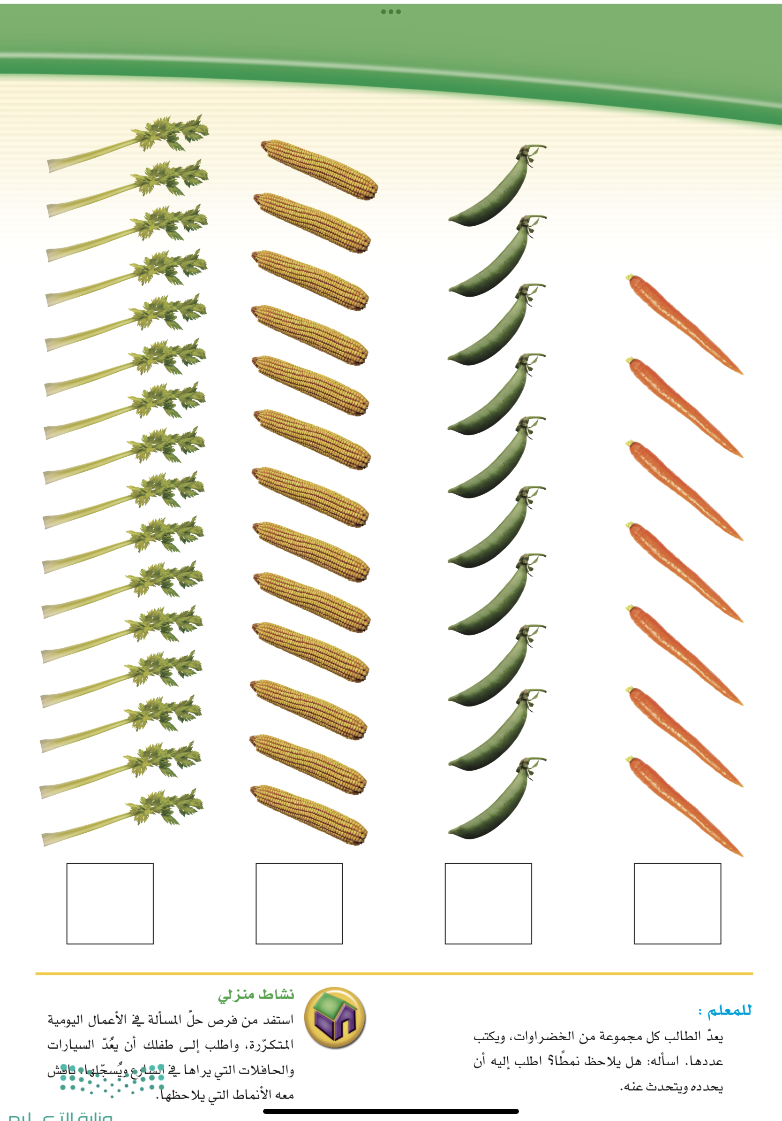
التمارين
نشاط

Slide 6
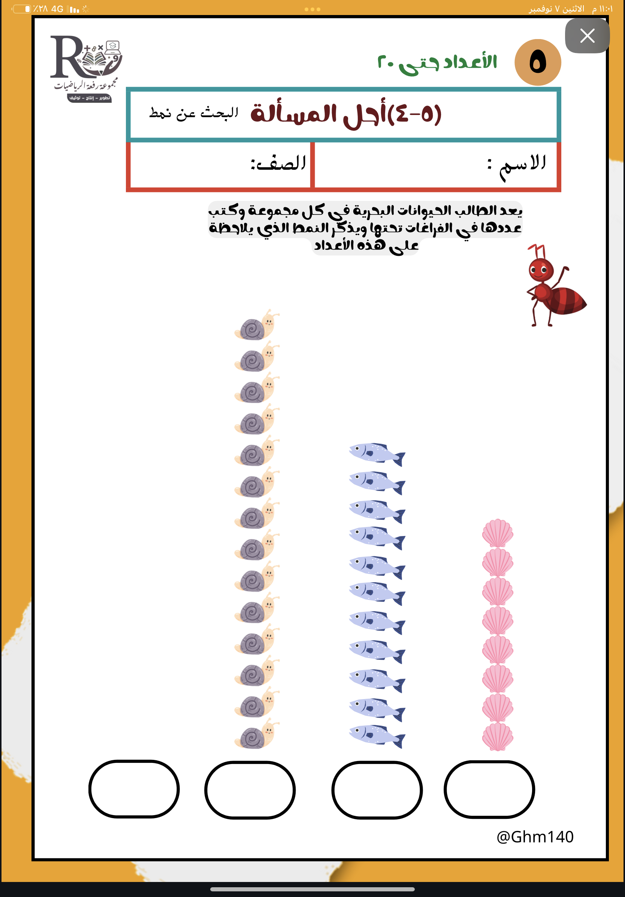
?
التقويم الختامي
نشاط

Slide 7
نجوم الحصة
لوحة تعزيز
١
٢
اضغط رقم
السؤال
للرجوع

